Slide 1
СТОЛОВЫЙ ЭТИКЕТ
ПРАВИЛА УПОТРЕБЛЕНИЯ НЕКОТОРЫХ БЛЮД
(ЧАСТЬ 2)

Slide 2
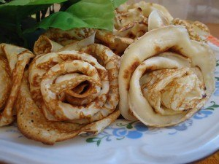
Как правильно есть блины
Вариантов подачи на стол блинов — два: «порционно-персональный» и « из общей тарелки — в собственную».
В первом случае — блины, как правило, подаются на персональной тарелке в свернутом виде — трубочкой, конвертиком, треугольником. Этикет в этом случае предписывает нам действовать вилкой и ножом, отрезая от блина небольшие кусочки.

Slide 3
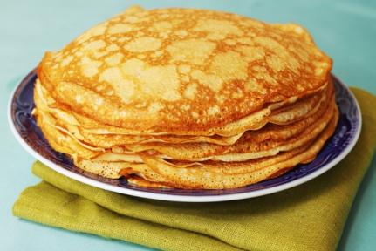
Как правильно есть блины
Во втором — когда блины сложены горкой или стопкой на одной общей тарелке или блюде — нужно перенести блин из общей тарелки общими, специально предназначенными для этого приборами, на свою собственную. Для этого надо, зацепив зубцами вилки один блин, свернуть его вилкой по направлению «от себя» в трубочку и затем — перенести на свою тарелку. Общие приборы при этом следует вернуть на место, а далее — действовать своими.

Slide 4
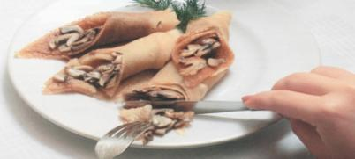
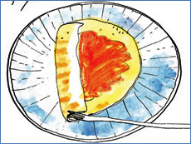
Как правильно есть блины
Блины с начинкой
Густые начинки следует намазывать (распределять по поверхности блина), развернув предварительно блин на своей тарелке. После того, как начинка распределена, блин сворачивают при помощи ножа и вилки в удобную для разделки трубочку и отрезают порционные кусочки.

Slide 5
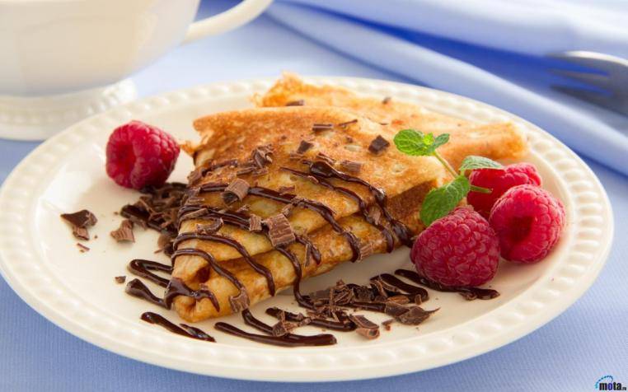
Как правильно есть блины
С жидкой начинкой — порядок действий обратный. Сначала от блина отрезают кусочек, далее обмакивают его в начинку и едят.

Slide 6
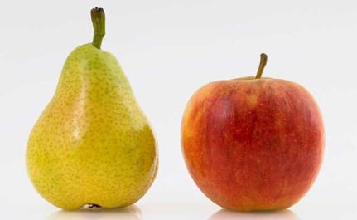
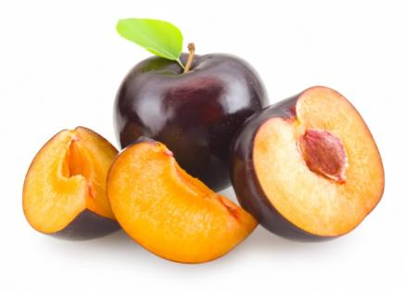
Как правильно есть фрукты
Яблоко и грушу разрезают фруктовым ножом на тарелке вдоль на четыре или восемь частей. Затем их чистят и удаляют сердцевину. Эти куски больше не режут, а откусывают от них.
Сливы разламывают пальцами пополам и вынимают косточку.

Slide 7
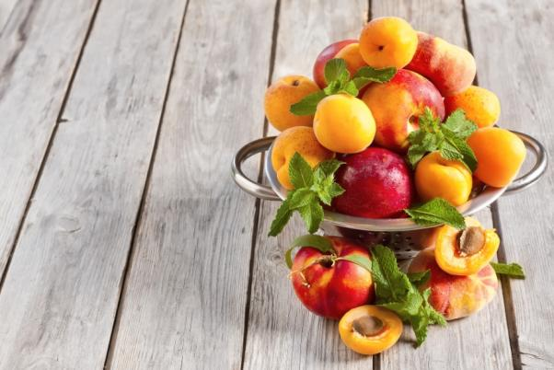
Как правильно есть фрукты
Персики и абрикосы едят по-разному. Большой персик берут в левую руку и надрезают по кругу до косточки, затем разламывают. Косточку удаляют ножом. При еде отрезают от половинок кусочки. Абрикос гораздо меньше персика, поэтому его не разрезают на куски, а кладут по половинке сразу в рот.

Slide 8
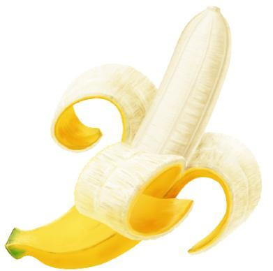
Как правильно есть фрукты
Банан берут левой рукой за низ и надрезают верх ножом так, чтобы было удобно снять с него кожуру. Так как длинный банан без кожуры может сломаться, его очищают сначала только до половины. Едят банан, держа его рукой. Кожуру банана складывают на тарелку.

Slide 9
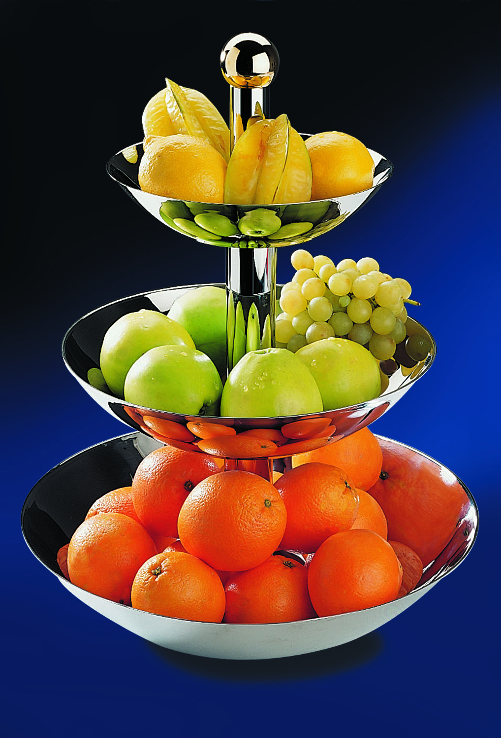
Как правильно есть фрукты
Апельсины и мандарины едят подрезав кожуру и разделив мякоть на пять-шесть частей. От каждой из них постепенно отделяют по небольшой дольке. Таким образом, апельсин можно есть, не пользуясь вилкой и ножом

Slide 10
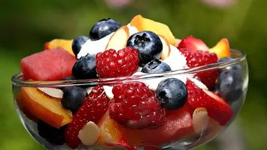
Как правильно есть ягоды
Ягоды обычно подают в вазе или уже разложенными на тарелочки порциями, иначе они легко мнутся (особенно клубника и малина). Их посыпают сахаром и едят чайной ложкой. В более торжественных случаях ягоды подают со взбитыми сливками.

Slide 11
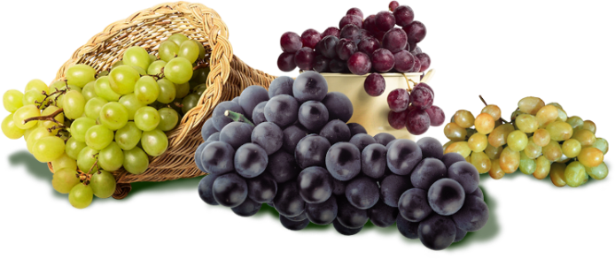
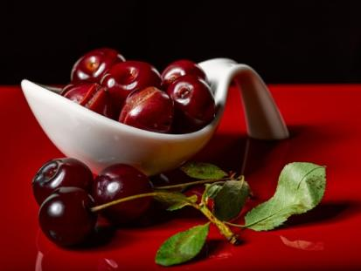
Как правильно есть ягоды
Виноград едят, пальцами срывая ягоды с грозди. В рот кладут по одной ягоде. Семена и твердую кожицу осторожно опускают на тарелку.
Вишни и другие ягоды и фрукты с маленькими косточками едят, как виноград.

Slide 12
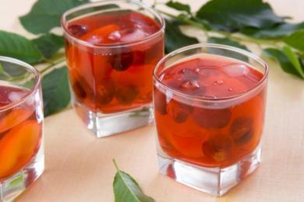
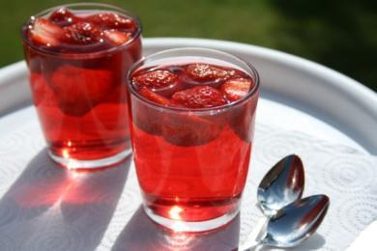
Как правильно есть компот
Компоты едят десертной ложкой. Косточки ложкой складывают на блюдце. Пока еда не окончена, ложку принято класть в вазочку с компотом, а по окончании ее кладут на блюдце. Жидкость всегда вычерпывают ложкой.

Slide 13
Спасибо за внимание
Источники:
http://www.softmixer.com/2011/02/blog-post_9948.html
http://prostoest.ru/kak-pravilno-est-bliny/
http://gotovim-v-gorshochke.com/blog/etiket-za-stolom-kak-pravilno-est-ribu-i-frukti.html
http://supercook.ru/za-28.html
http://woman-ville.ru/zdorove/zdorovoe-pitanie/vishnya-poleznye-svojstva-polza-i-vred-dlya-zdorovya.html
http://chroniclersarmani.blogspot.ru/2012/12/blog-post_2318.html
http://www.good-menu.ru/carne/carne3.html
http://www.pechenuka.ru/news/kurinye-nozhki-v-papilotkax-s-yablokami-recept/
http://www.nastol.com.ua/download/32511/1600x1200/
http://kurskie-roditeli.ru/kak-prigotovit-kompot-iz-suxofruktov
http://lyky.ru/content/polezno-li-est-fruktovye-kostochki/
http://prianoff.ru/pripravi/priprava-dlya-spagetti.html
http://1001golos.ru/25512?from=ok&sel=1
http://ru.dreamstime.com/стоковое-изображение-ребенок-имея-спагетти-image7023421
http://900igr.net/kartinki/tekhnologija/Pravila-povedenija-za-stolom/060-Pravila-upotreblenija-spagetti.html
Также выражаю сердечную благодарность всем неуказанным авторам картинок в этой презентации, найденных на просторах поисковой сети yandex. картинки

